Slide 1

Clase 13. SQL
INSERCIÓN CON IMPORTACIÓN

Slide 2


RECUERDA PONER A GRABAR LA CLASE

Slide 3

Implementar procesos de importación con el asistente de importación.
Implementar procesos de importación por medio de comandos consola.
OBJETIVOS DE LA CLASE

Slide 4
MAPA DE CONCEPTOS

Slide 5

MAPA DE CONCEPTOS CLASE 13
ARCHIVOS CSV
ASISTENTE DE IMPORTACIÓN
ARCHIVOS JSON
OPTIMIZACIÓN
IMPORTACIÓN DE DATOS
EL COMANDO mysql
IMPORTAR MEDIANTE LA CONSOLA
load data local infile

Slide 6

PROCESO DE IMPORTACIÓN DE DATOS

Slide 7
CONCEPTOS GENERALES

Slide 8


IMPORTACIÓN DE DATOS
En muchas situaciones, por no decir en la mayoría de los casos, la carga de registros en una o más tablas de una base de datos representa parte de un proceso de importación.

Slide 9
IMPORTACIÓN DE DATOS
Los sistemas o motores de DB generalmente prestan servicio a aplicaciones desarrolladas a medida (software), como sistema de almacenamiento de la información. Generalmente estos sistemas de software deben interactuar con otros sistemas de gestión de terceras partes, como por ejemplo sistemas de Administración Pública, entre otros.

Slide 10

IMPORTACIÓN DE DATOS
Para llevar adelante el proceso de intercambio de información, Mysql nos provee un set de herramientas mediante la línea de comandos. Como también a través de Mysql Workbench, nos permiten trabajar con información (o registros), que pueden ser importados desde una fuente externa.

Slide 11





IMPORTACIÓN DE DATOS
A través de estas herramientas aprenderemos a trabajar con las planillas de cálculo más populares, para poder realizar la importación de información de la forma más cómoda y rápida posible.

Slide 12
LA FUENTE DE INFORMACIÓN

Slide 13
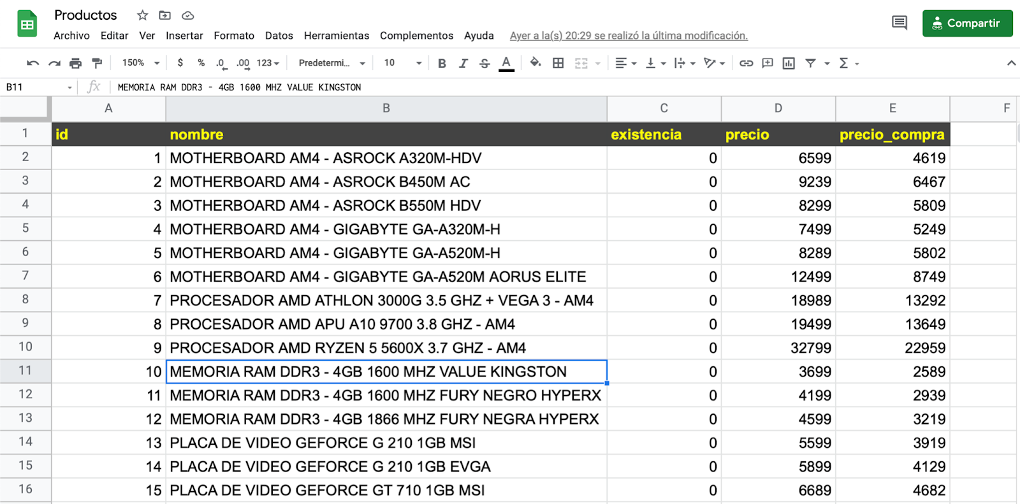
OPCIONES DE FUENTES DE INFORMACIÓN
Para la explicación y ejemplo de esta clase, partiremos desde una planilla de cálculo utilizando el proyecto de ejemplo basado en productos.

Slide 14
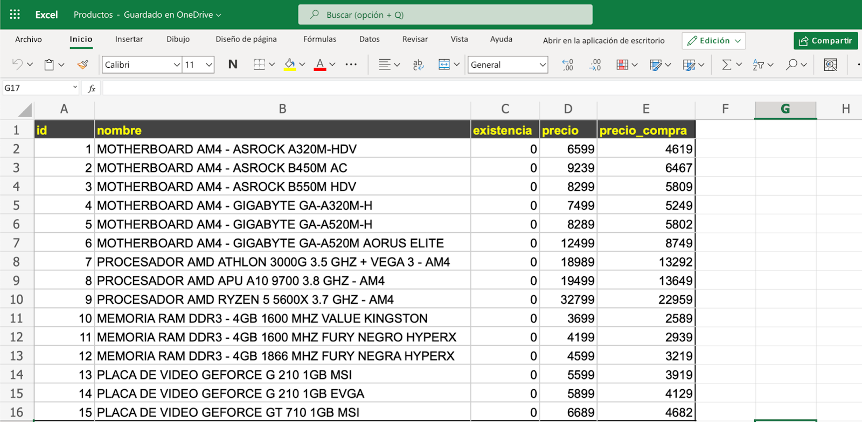
OPCIONES DE FUENTES DE INFORMACIÓN
También contamos con el mismo ejemplo cargado en un archivo Excel, para quienes estén acostumbrados a la Suite de Microsoft.

Slide 15
CREATE TABLE productos (
id int NOT NULL AUTO_INCREMENT,
nombre varchar(40) NOT NULL,
existencia int NOT NULL
DEFAULT '0',
precio float NOT NULL
DEFAULT '0',
precio_compra float NOT NULL
DEFAULT '0',
PRIMARY KEY (id)
);
FUENTE DE INFORMACIÓN
Primeramente debemos crear la tabla productos.
Este Script se puede ejecutar en cualquier Schema de ejemplo que tengas creado.

Slide 16
HERRAMIENTAS DEL SGBD

Slide 17
ASISTENTE DE IMPORTACIÓN

Slide 18

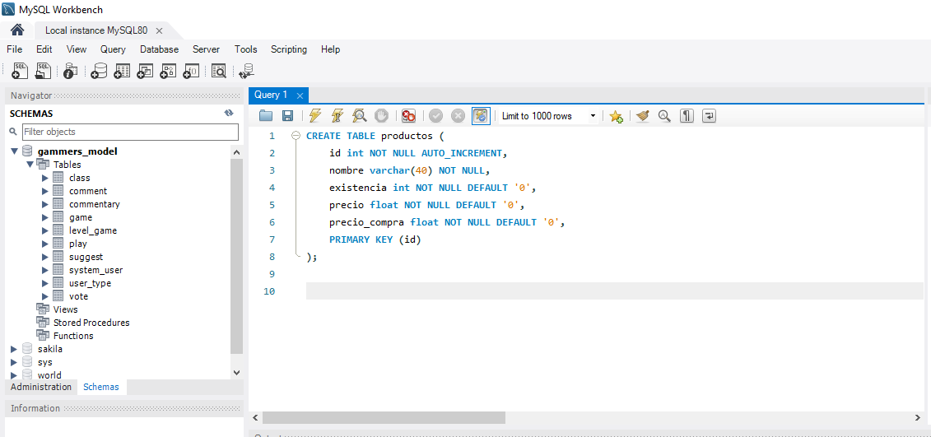
ASISTENTE DE IMPORTACIÓN
Todos los SGDB cuentan con herramientas para importar y exportar contenido a sus tablas de datos. En Mysql, estas herramientas se pueden utilizar directamente desde MySQL Workbench

Slide 19
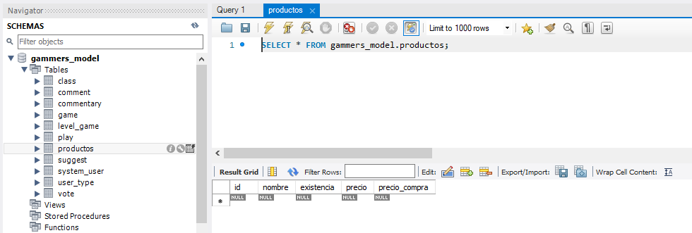
ASISTENTE DE IMPORTACIÓN
Podemos dar con esta característica abriendo la tabla (o consultando los datos de la tabla) y ubicando en su barra de herramientas el botón Export/Import.

Slide 20
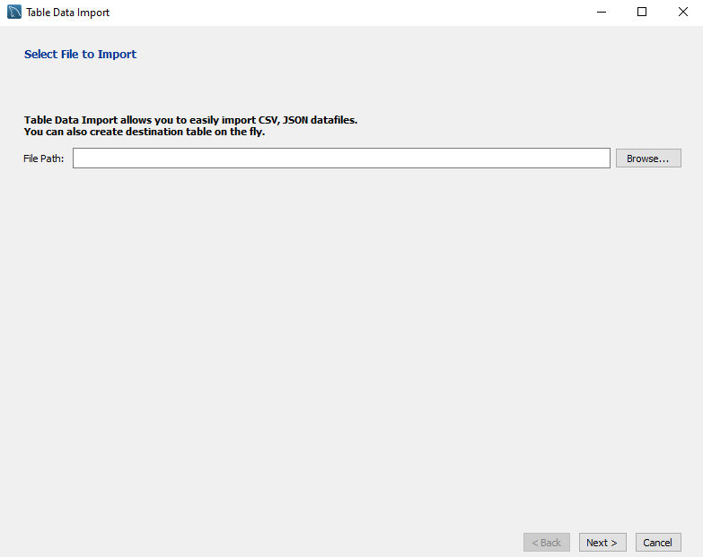

ASISTENTE DE IMPORTACIÓN
Este botón abre la ventana de importación de datos. En esta ventana tenemos la posibilidad de seleccionar el archivo alojado en nuestra computadora, desde el botón browse, o pegar en la caja de texto la ruta del mismo.

Slide 21
TIPOS DE ARCHIVOS PARA IMPORTAR DATOS

Slide 22


¡PARA PENSAR!
¿Qué opciones de formato de archivos para importar o exportar datos conoces?
CONTESTA EN EL CHAT DE ZOOM

Slide 23


TIPOS DE ARCHIVOS PARA IMPORTAR DATOS
Los formatos más populares para importar/exportar datos, son:
Archivos separados por coma (Comma Separated Values). | Archivos de texto convencionales. | Archivos JSON (JavaScript Object Notation).

Slide 24
ARCHIVOS DE TEXTO
TXT y CSV se utilizan prácticamente de la misma forma. Ambos se engloban bajo el formato “archivo de texto”, estructurando su contenido separado por una coma. Cada bloque de texto condice con un campo de la tabla de datos.

Slide 25
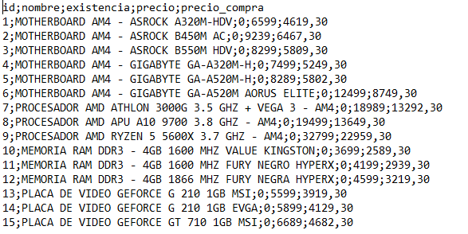
ARCHIVOS DE TEXTO
Como podemos ver, su formato interno es simple y fácil de interpretar.
La extensión del archivo es relativa, siempre que éste sea estructurado bajo el formato texto plano.

Slide 26
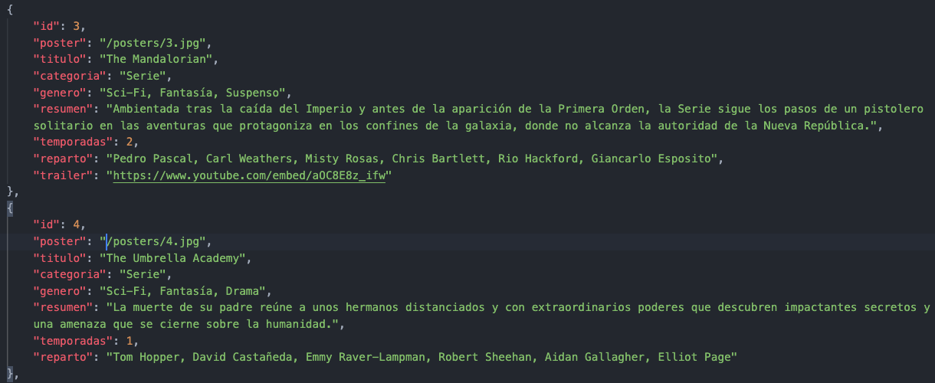
FORMATO JSON
JSON es un formato de transporte muy utilizado en el mundo de la programación. Intercomunica diferentes tecnologías de software normalizando la información bajo un mismo “idioma”.

Slide 27
FORMATO JSON
El contenido de cada “registro”, se encierra entre las llaves { y }. Cada dato se separa del otro por una coma, y se utiliza el formato clave - valor.
La clave equivale al nombre del campo y, el valor, al dato que se almacena en el mismo.

Slide 28
☕
BREAK
¡5/10 MINUTOS Y VOLVEMOS!

Slide 29
PREPARAR LA INFORMACIÓN

Slide 30
AJUSTE FINO DE LOS ARCHIVOS DE DATOS

Slide 31

TRABAJAR LAS PLANILLAS DE CÁLCULO
El contenido en formato planilla de cálculo, debe ser revisado siempre, antes de ser exportado a un formato de archivo CSV, TXT o JSON.

Slide 32
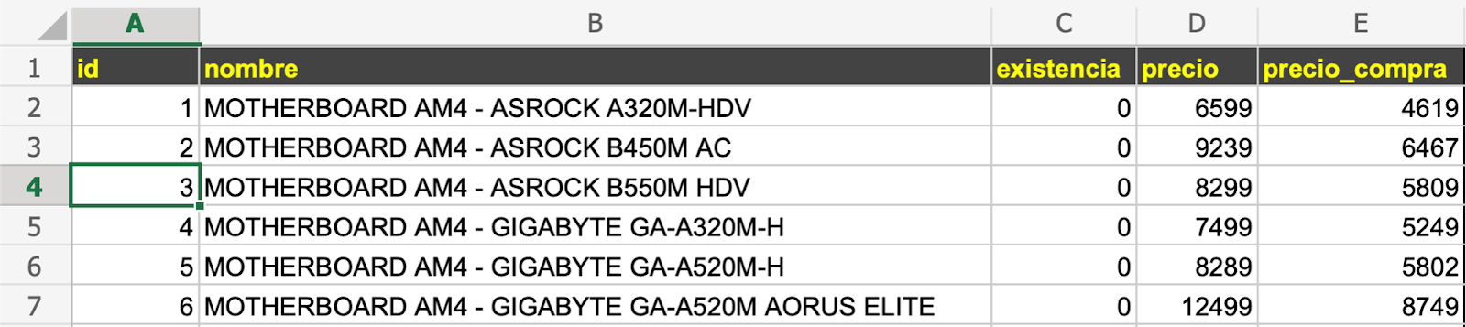
CONSIDERACIONES
El primer paso a revisar en la planilla de cálculo, es que la información que exportamos a CSV, TXT o JSON, debe coincidir en columnas con la tabla de DB en la cual se almacenará.

Slide 33
CONSIDERACIONES
Revisemos todo el contenido en formato texto. Debemos evitar que dentro de éste venga, por ejemplo, una coma. En este caso, usamos las herramientas de la planilla de cálculo, para buscar las comas y anteponer el carácter de escape.
Documentación oficial de Mysql.

Slide 34
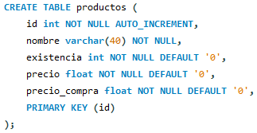
CONSIDERACIONES
También debemos revisar el total de caracteres en los campos de texto. Recordemos que nuestra tabla Mysql limita el contenido de texto a almacenar40 caracteres.
Debemos apoyarnos en las funciones de la planilla de cálculo para ajustar todo este contenido, previo a exportarlo.

Slide 35
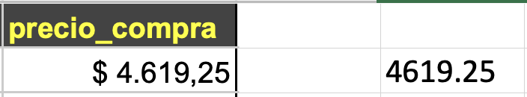


CONSIDERACIONES
El contenido numérico también debe ser re-formateado. Se estila almacenar un dato numérico, sin separador de miles, y con un punto como separador decimal. Incluso para la información monetaria que debamos guardar en una tabla.

Slide 36
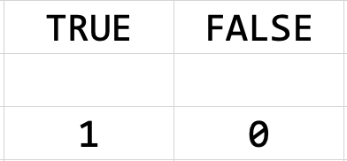
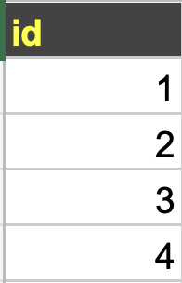
CONSIDERACIONES
Recordemos también que TRUE / FALSE o VERDADERO / FALSO, sea reemplazado por 1 ó 0.
Y en los campos de tabla AUTONUMÉRICOS debemos reemplazar su valor predeterminado, por un valor del tipo NULL.

Slide 37
EJEMPLO EN VIVO
LLEVAREMOS EL CONTENIDO DE UNA PLANILLA A MYSQL

Slide 38

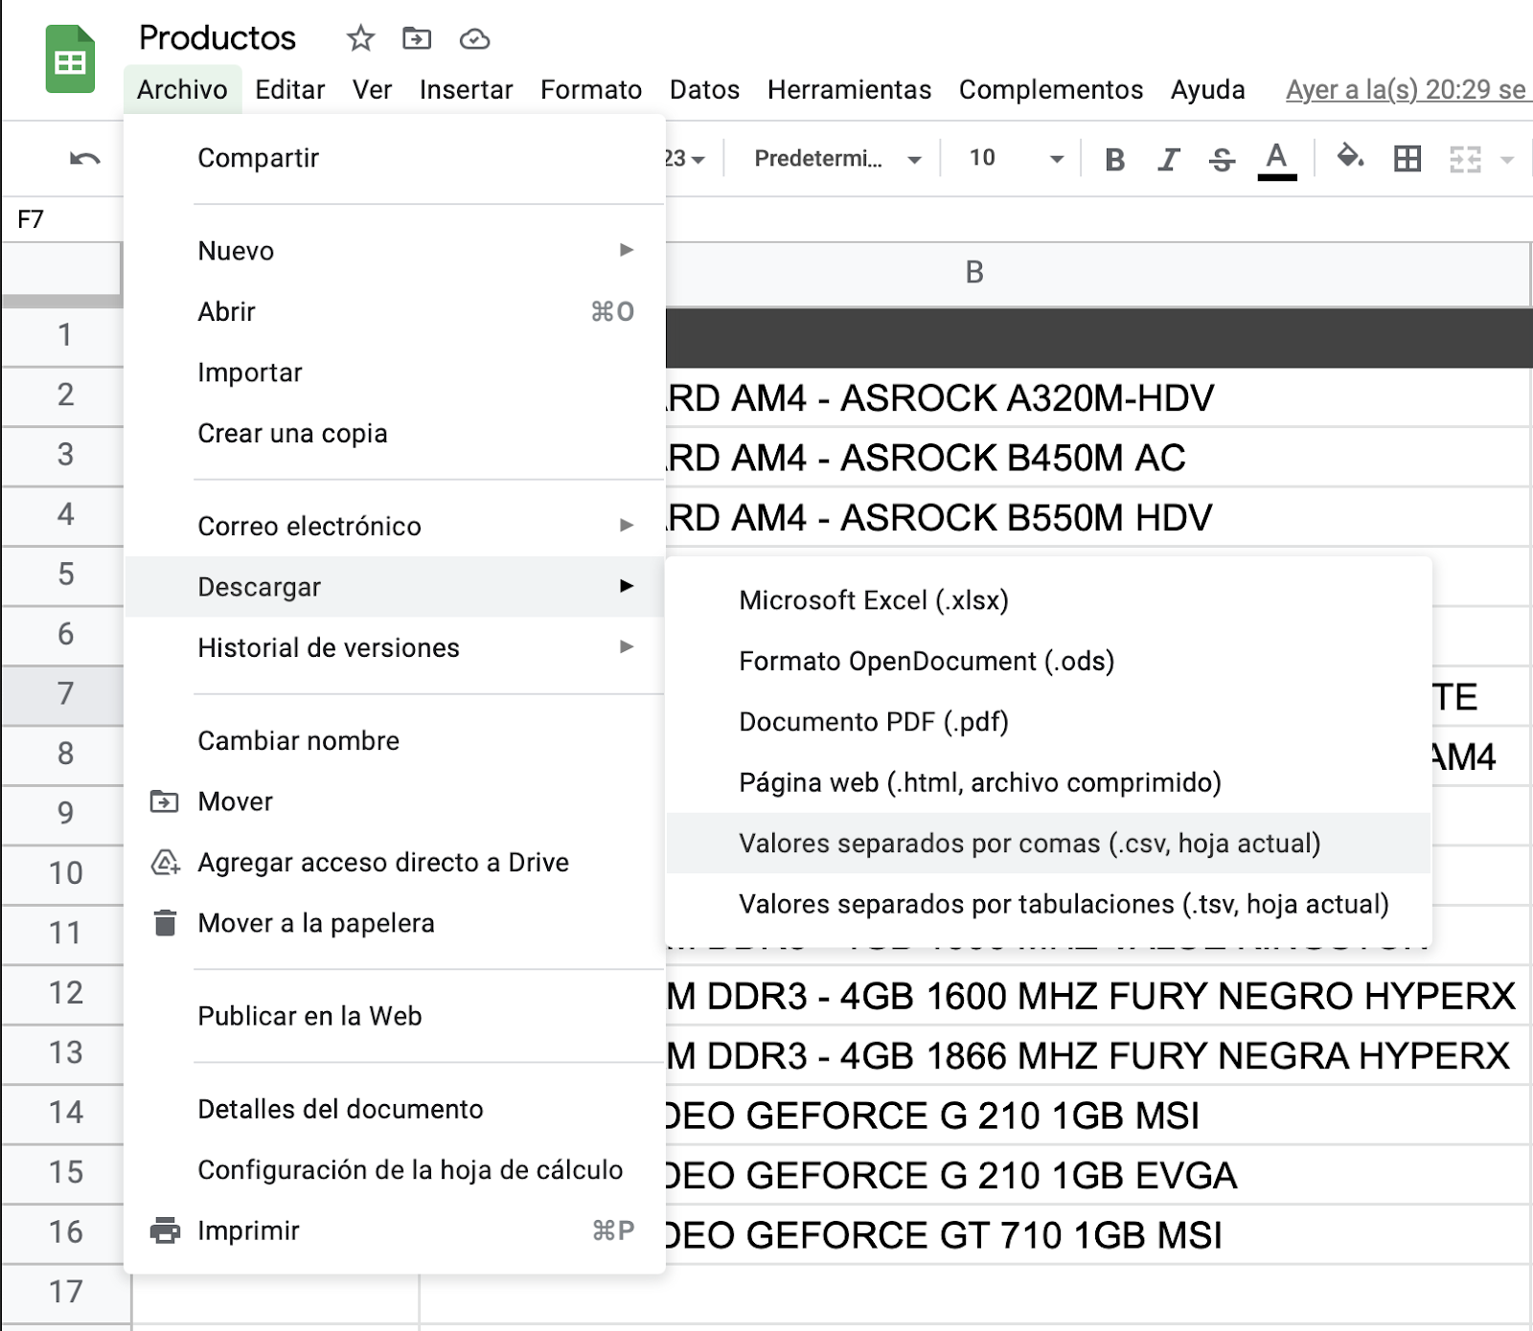
1
EXPORTAR CONTENIDO
Exportemos el contenido de la planilla, una vez realizados todos los ajustes, al formato CSV.
Archivo > Descargar > Valores separados por coma (.csv, hoja actual)

Slide 39
2
VERIFICAR CONTENIDO
Con nuestra planilla de cálculo exportada al formato CSV, podemos notar que junto a los datos también se encuentra la información del encabezado.
👆
Esto lo solucionaremos desde el Asistente de Importación.

Slide 40
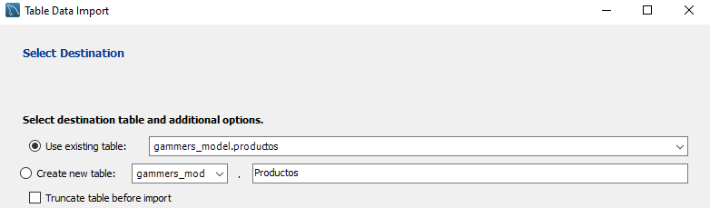
3
IMPORTAR CONTENIDO
Iniciamos la importación mediante el Asistente mencionado antes.
Seleccionamos si:
Importamos la información a la tabla actual.
Si creamos una nueva tabla.
Y/o si eliminamos los datos existentes, previos a importar este contenido.

Slide 41
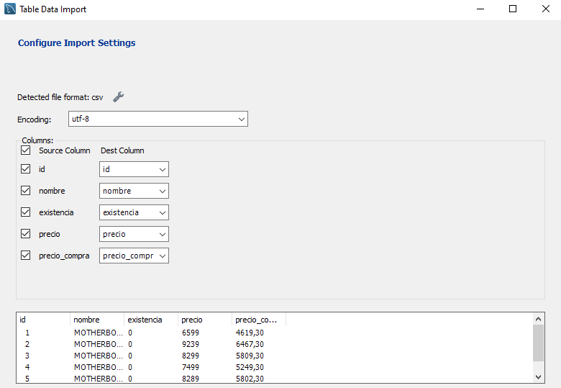
4
IMPORTAR CONTENIDO
El Asistente detectará el formato de archivo y hará un match estimado de contenido, el cual podremos ajustar luego.
UTF-8 es el formato de mayor compatibilidad de caracteres.
Verificamos que coincidan los campos / contenido.
Validamos columnas / datos, en la vista previa inferior.

Slide 42
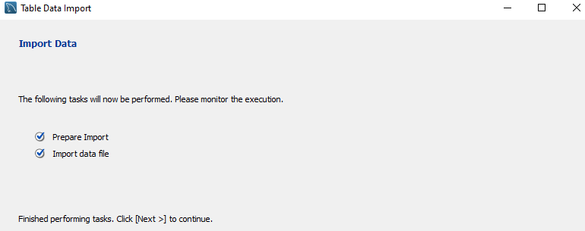
5
IMPORTAR CONTENIDO
Finalmente, validamos todo el proceso realizado a través del Asistente para importación, y presionamos el botón Next.
Finalizada la importación de registros, veremos un mensaje de Mysql Workbench con el total de datos que se agregaron en la tabla elegida.

Slide 43
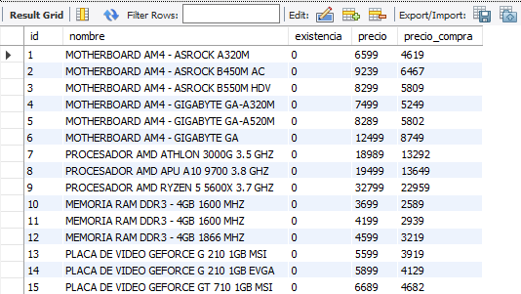
6
VALIDAR EL CONTENIDO
Refresquemos los datos de la tabla para validar la correcta importación de la información.
Podemos incluso apreciar cómo Mysql Workbench resolvió el campo autonumérico.

Slide 44
HERRAMIENTAS DE CONSOLA

Slide 45
IMPORTAR MEDIANTE LA CONSOLA

Slide 46

USO DE LA CONSOLA MySQL
Mysql también cuenta con su versión vía Consola o Terminal. Podemos realizar el mismo proceso de importación a través de esta, e incluso aprovecharla para tareas de automatización en servidores on-premise o cloud.

Slide 47
En las primeras clases aprendimos que el motor de Mysql, al ser instalado, agrega aplicaciones de línea de comando. Estas sirven para operar y administrar las bases de datos de la misma forma que con Mysql Workbench, pero sin necesidad de una interfaz visual.

Slide 48

USO DE LA CONSOLA MySQL
Para comenzar a usar Mysql desde la línea de comandos, debemos ejecutar la Consola, Terminal o línea de comandos, dependiendo del sistema operativo que tengamos.

Slide 49
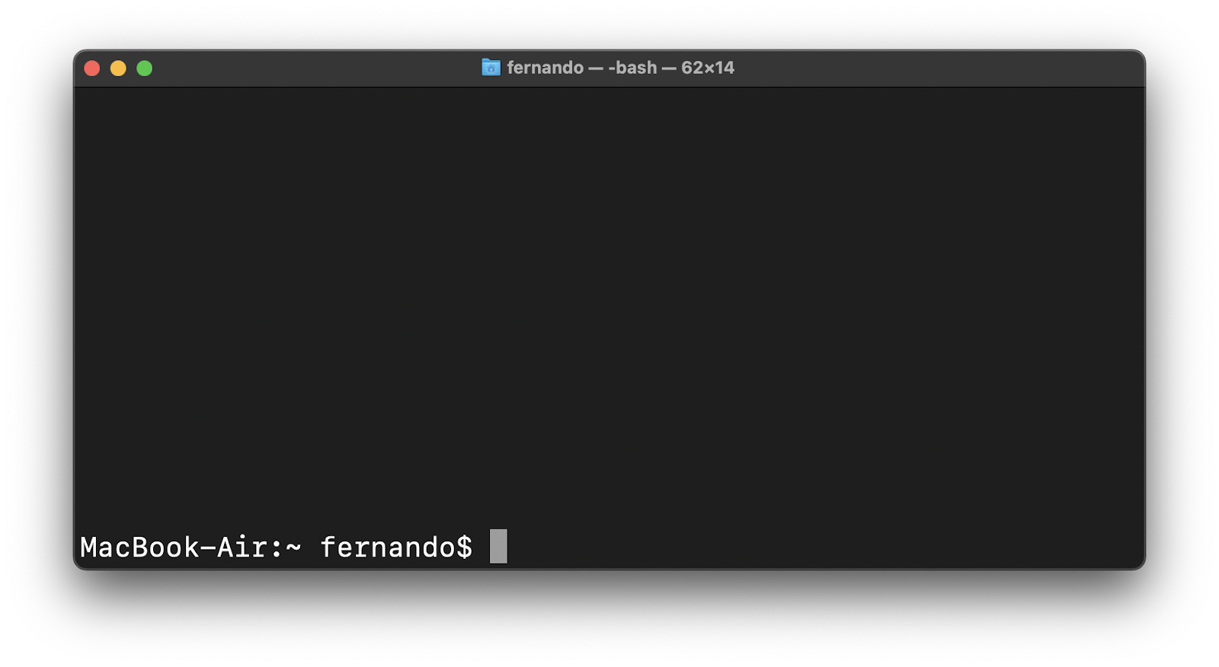
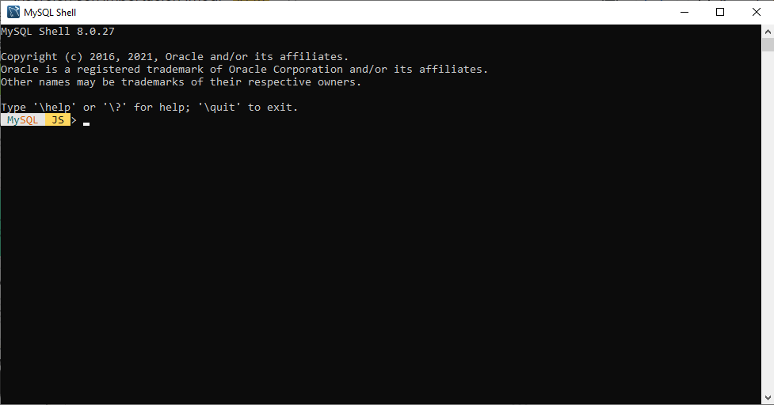
CONSOLA O TERMINAL
En Linux o Mac OS, debemos ubicar en el apartado de aplicaciones, la línea de comandos Bash, o Terminal, y ejecutarla desde su ícono.
En Windows debemos ejecutar la aplicación MySQL Shell.

Slide 50
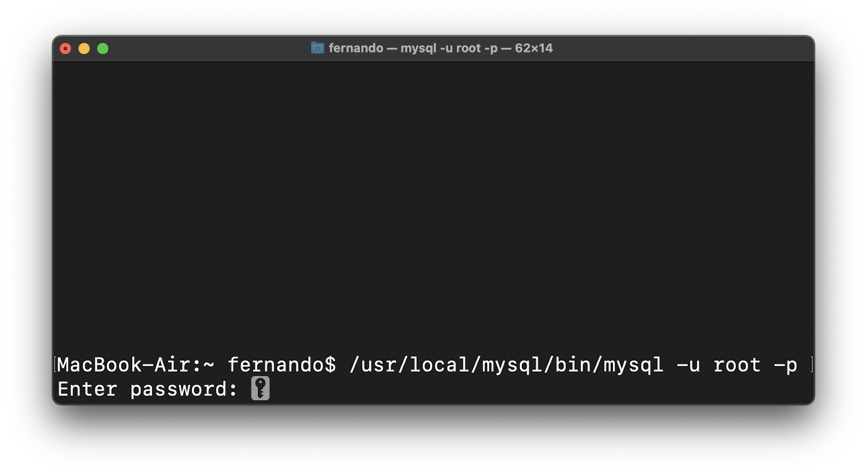
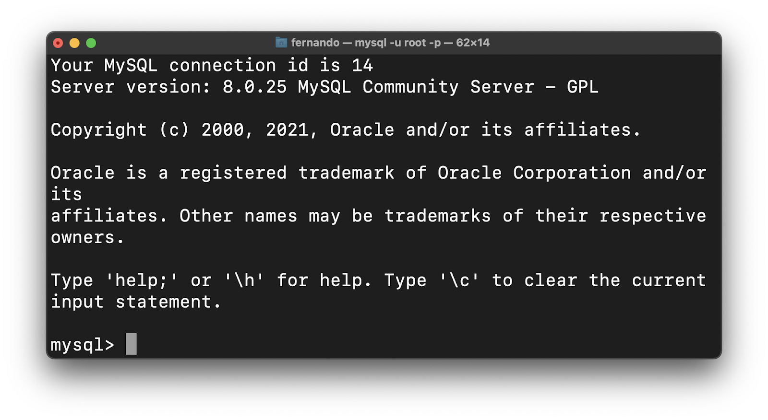
CONSOLA O TERMINAL (MAC O LINUX)
Allí escribimos la siguiente ruta: /usr/local/mysql/bin/mysql -u root -p
presionando luego la tecla Enter.
Ingresamos nuestro password de usuario y, finalmente, entramos a la línea de comandos mysql. La identificamos por el cambio en el Prompt de comandos.

Slide 51
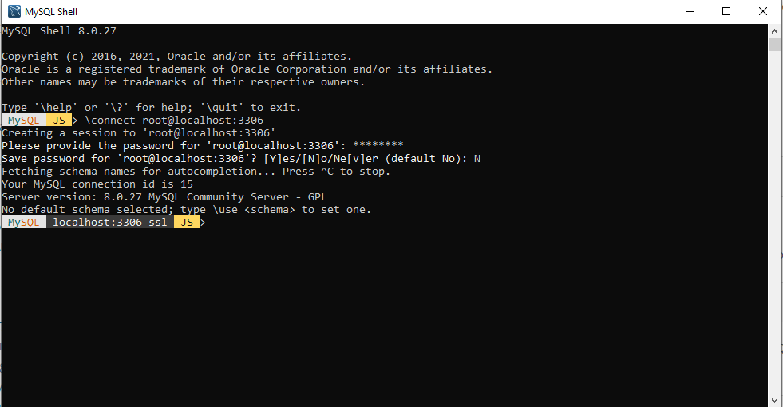
CONSOLA O TERMINAL (WINDOWS)
Allí escribimos la sentencia: \connect root@localhost:3306 y presionando luego la tecla Enter para conectarnos a la DB. Luego, nos pedirá que ingresemos el password correspondiente. Por último, escribimos la sentencia \sql para poder ejecutar comandos de SQL.

Slide 52
ADMINISTRAR LA DB Y SU CONTENIDO

Slide 53
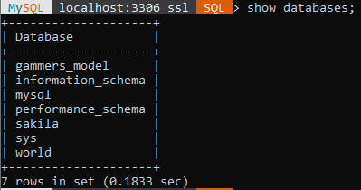
VISUALIZAR DB
Lo primero que haremos es visualizar las bases de datos que tenemos instaladas.
Para ello, recurrimos al comando:
mysql> show databases;

Slide 54
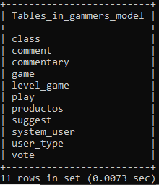
ACCESO A LA DB Y SUS TABLAS
Selecciona la base de datos a trabajar:
mysql> use gammers_model;
Visualiza sus tablas y Vistas:
mysql> show tables;

Slide 55
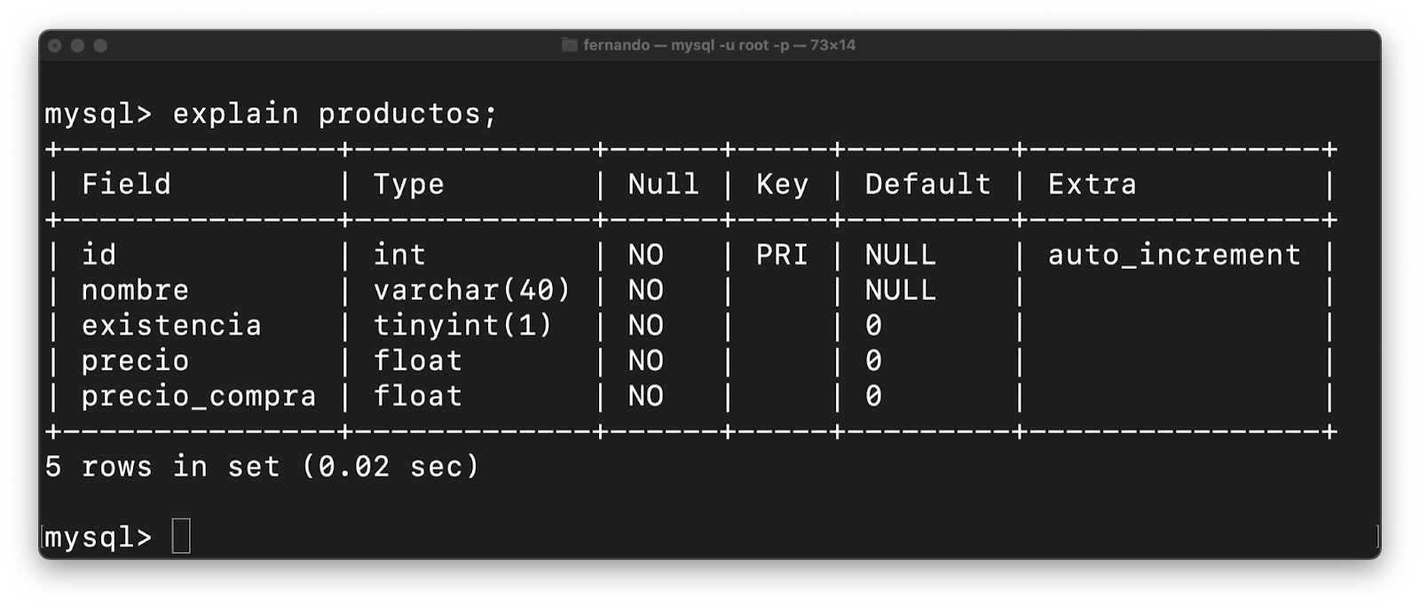
ACCESO A LA DB Y SUS TABLAS
Si quieres validar la estructura de la tabla donde importarán los productos, puedes recurrir al comando:
mysql> explain productos;

Slide 56
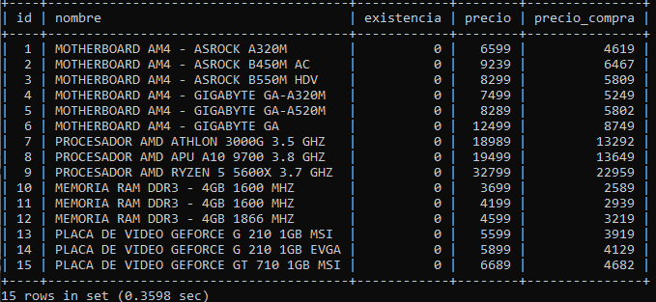
ACCESO A LA DB Y SUS TABLAS
Finalmente, puedes visualizar su contenido, ejecutando la consulta SQL:
mysql> SELECT * FROM productos;

Slide 57
CARGAR REGISTROS VÍA CONSOLA o TERMINAL

Slide 58
IMPORTAR REGISTROS DESDE ARCHIVOS
mysql> load data local infile
‘/Users/fernando/Downloads/productos.csv’
into table productos
fields terminated by ‘,’
terminated by ‘\r\n’;
Ya puedes importar registros a una tabla utilizando el comando:
load data local infile.
Deberás informar el path completo del archivo, la tabla de destino, el separador de campos, y el salto de línea utilizado.

Slide 59
IMPORTAR REGISTROS DESDE ARCHIVOS
El comando local infile permite especificar la ruta completa hacia el archivo que deseamos cargar.
fields terminated by ‘,’, permite indicar el caracter separador de campos utilizado.
Finalmente, terminated by ‘\r\n’, valida que cada registro a importar cuenta con un salto de línea.

Slide 60
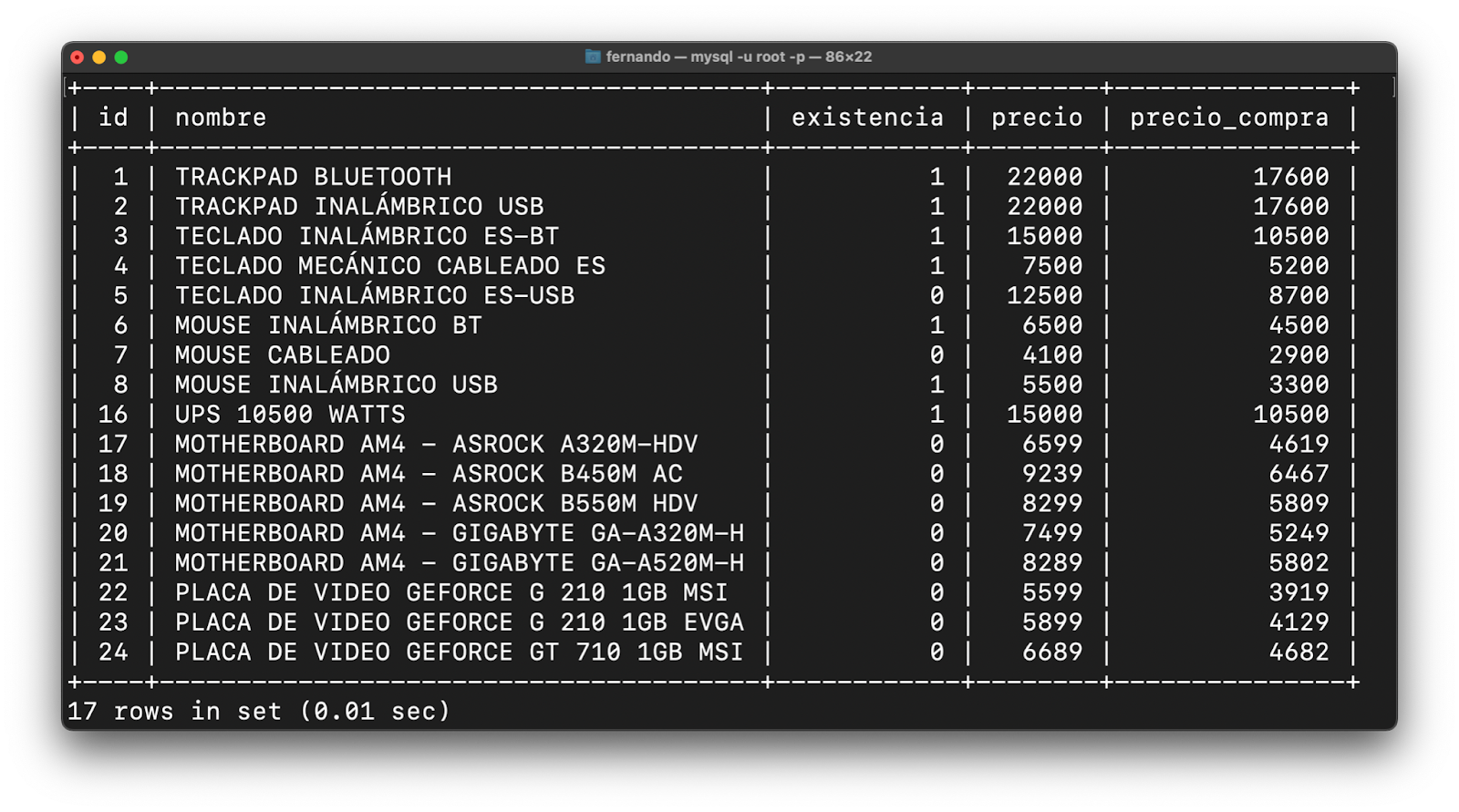
IMPORTAR REGISTROS DESDE ARCHIVOS
Podrás verificar la correcta importación de registros, ejecutando nuevamente la consulta SELECT:

Slide 61
VENTAJAS DEL MANEJO VÍA CONSOLA O TERMINAL

Slide 62


Herramientas adicionales como el lenguaje Python o la programación de scripts Bash permiten complementar a Mysql y su línea de comandos, automatizando este tipo de operaciones, sin necesidad de intervención humana.

Slide 63

Conociendo el uso de Mysql vía línea de comandos podremos administrar servidores linux remotos, sin interfaz gráfica, realizando este tipo de operaciones sin mayor complicación.

Slide 64

PRÁCTICA SQL: INSERCIÓN DE DATOS
Practicarás la inserción de datos.
Tiempo estimado: 15 minutos

Slide 65

PRÁCTICA SQL: INSERCIÓN DE DATOS
Practicarás la inserción de datos con el proceso de importación de datos, con archivos txt, csv y/o Excel.
Debes generar tu propio archivo .CSV con, al menos 3 registros, a cargar en la tabla productos
Si no generaste la tabla, copia su código CREATE desde la diapositiva 17
Importa el archivo CSV, agregando los registros que has creado
Investiga Mysql Workbench para ver cómo Exportar el contenido de esta misma tabla, hacia un archivo en formato .JSON

Slide 66

4
SCRIPT DE INSERCIÓN DE DATOS
Presentar en formato .sql el script de inserción de datos de la base de datos del proyecto final.

Slide 67

SCRIPT DE INSERCIÓN DE DATOS
Formato: Debes enviar un archivo del tipo .sql, nombrado como “ScriptIns+ Apellido”.
>> Consigna: Presentar en formato .sql el script de inserción de datos de la base de datos del proyecto final. En caso tal que la inserción de la información sea una importación de archivos, presentar los archivos que contienen los datos, y presentar en un segundo archivo, en formato pdf, el paso a paso de como realizar la importación de esos datos en las tablas previamente creadas. >>Aspectos a incluir en el entregable: El script deberá tener la inserción de datos de las tablas generadas hasta ahora en tu proyecto. Si tu archivo es en formato .sql, deberá poder ejecutarse de una sola vez en la ventana de script de Mysql Workbench. Para evitar demoras o desaprobaciones, te pedimos que pruebes y revises este proceso de scripting en una segunda base de datos, antes de presentar el desafío.

Slide 68

¿QUIERES SABER MÁS? TE DEJAMOS MATERIAL AMPLIADO DE LA CLASE

Slide 69


Importar archivos CSV mediante Mysql Workbench | Matoosfe
Importar CSV vía la consola de Windows | Saklar
Disponible en nuestro repositorio.

Slide 70

¿PREGUNTAS?

Slide 71
¡MUCHAS GRACIAS!
Resumen de lo visto en clase hoy:
Importación de registros vía Mysql Workbench.
Importación de registros vía consola o Terminal.
Generar archivos CSV y JSON desde una planilla de cálculo.

Slide 72

OPINA Y VALORA ESTA CLASE

Slide 73
#DEMOCRATIZANDOLAEDUCACIÓN

